Slide 1

1081班代會議
官網學員專區／行事曆／開課應注意事項
報告人：洪楷媛

Slide 2
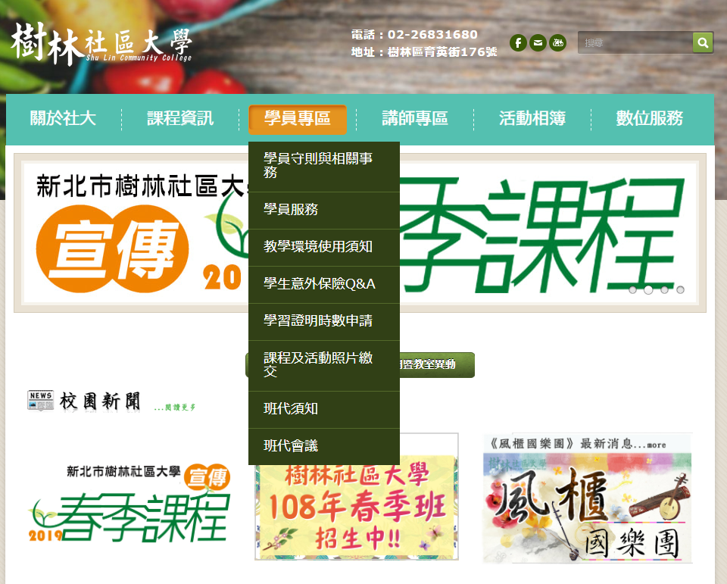
學員專區
点击添加文本
点击添加文本
点击添加文本
点击添加文本

Slide 3

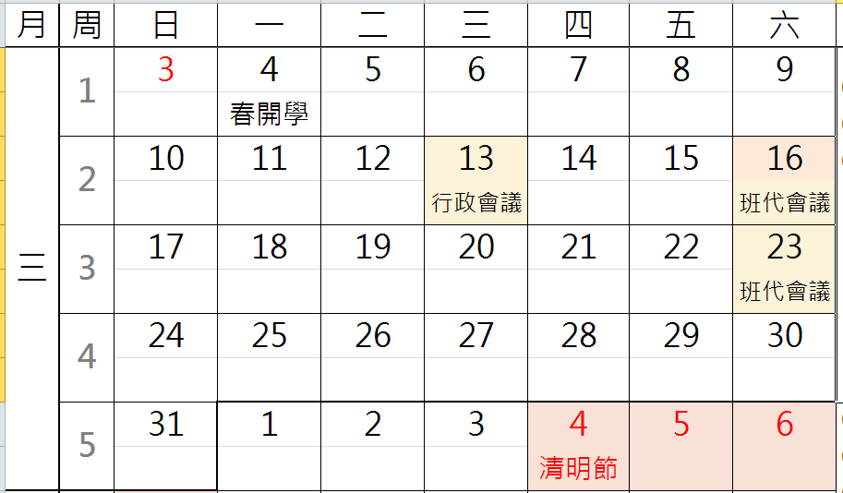
行事曆-108年03月
点击添加文本
点击添加文本
03/04 108年春季班開學
03/04-03/09 108年春季班開學周
03/04-03/15 加退選&試聽週
03/16&23 108年春季班第一次班代分區會議
点击添加文本
点击添加文本

Slide 4
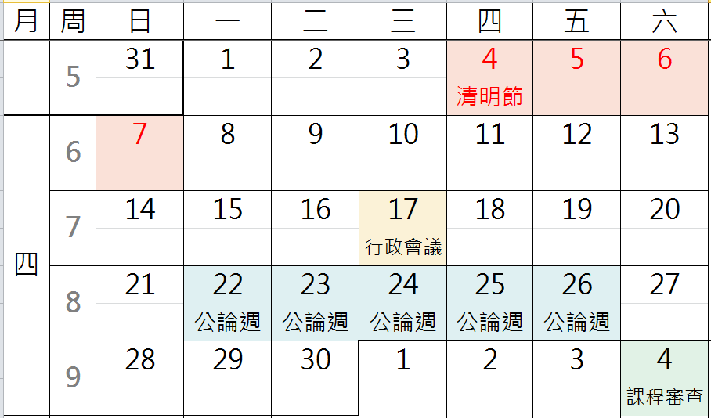
行事曆-108年04月
点击添加文本
点击添加文本
04/04-04/07 清明節4日連假，停課一次
04/22-04/26 春季公共論壇週
04/24 教學知能研討會1
点击添加文本
点击添加文本

Slide 5

公論週說明
北大校區統一不停課
講座請同學自行找時間參加

Slide 6
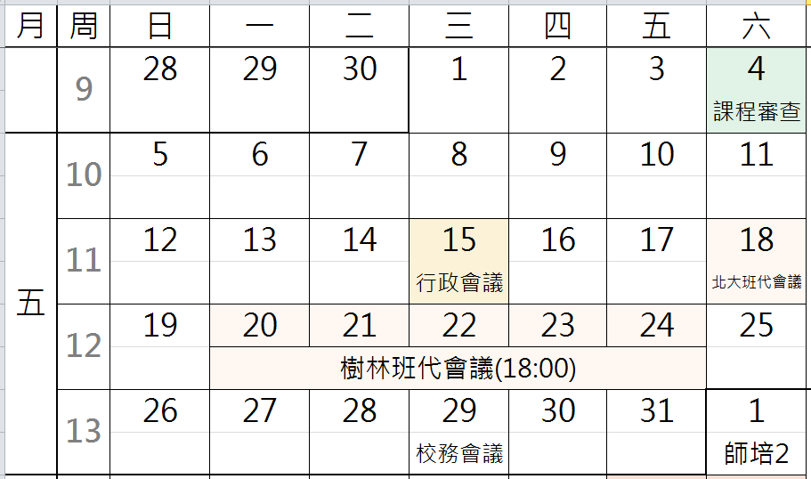
行事曆-108年05月
点击添加文本
点击添加文本
04/04-04/07 清明節4日連假，停課一次
04/22-04/26 春季公共論壇週
04/24 教學知能研討會1
点击添加文本
点击添加文本

Slide 7
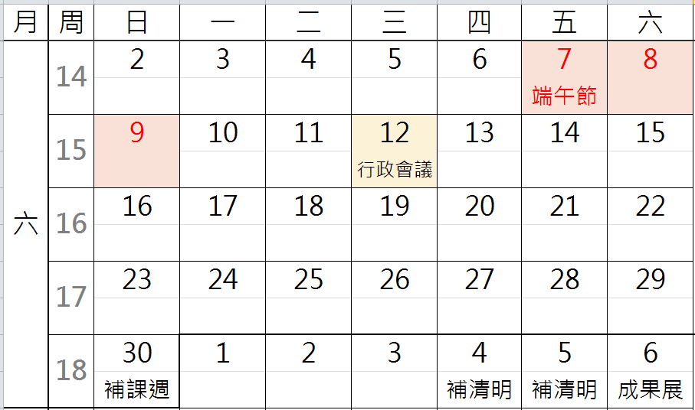
行事曆-108年06月
点击添加文本
点击添加文本
04/04-04/07 清明節4日連假，停課一次
04/22-04/26 春季公共論壇週
04/24 教學知能研討會1
点击添加文本
点击添加文本

Slide 8
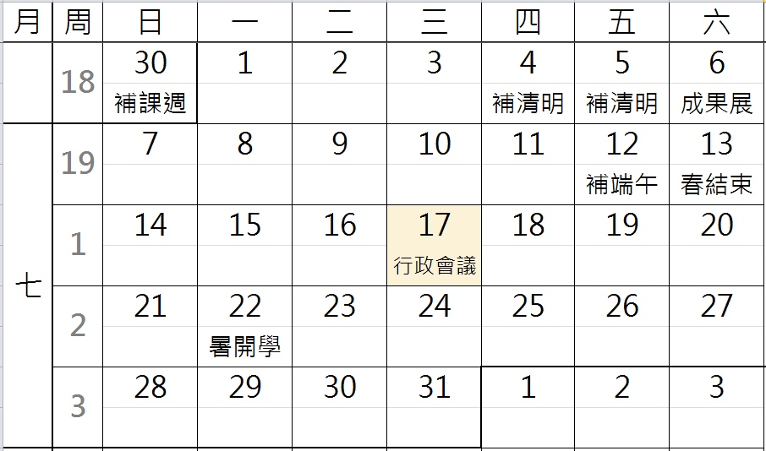
行事曆-108年07月
点击添加文本
点击添加文本
04/04-04/07 清明節4日連假，停課一次
04/22-04/26 春季公共論壇週
04/24 教學知能研討會1
点击添加文本
点击添加文本

Slide 9
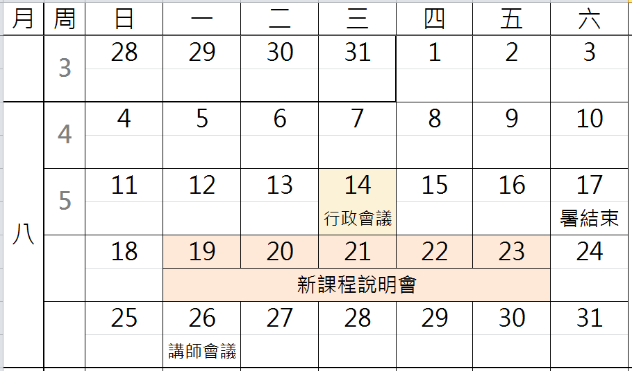
行事曆-108年08月
点击添加文本
点击添加文本
04/04-04/07 清明節4日連假，停課一次
04/22-04/26 春季公共論壇週
04/24 教學知能研討會1
点击添加文本
点击添加文本

Slide 10

行事曆-成果發表會
点击添加文本
点击添加文本
点击添加文本
7月6日
樹林市區統一辦理
点击添加文本

Slide 11
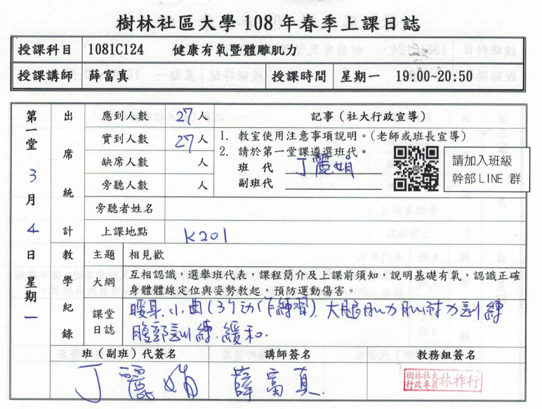
簽到簿注意事項１

Slide 12
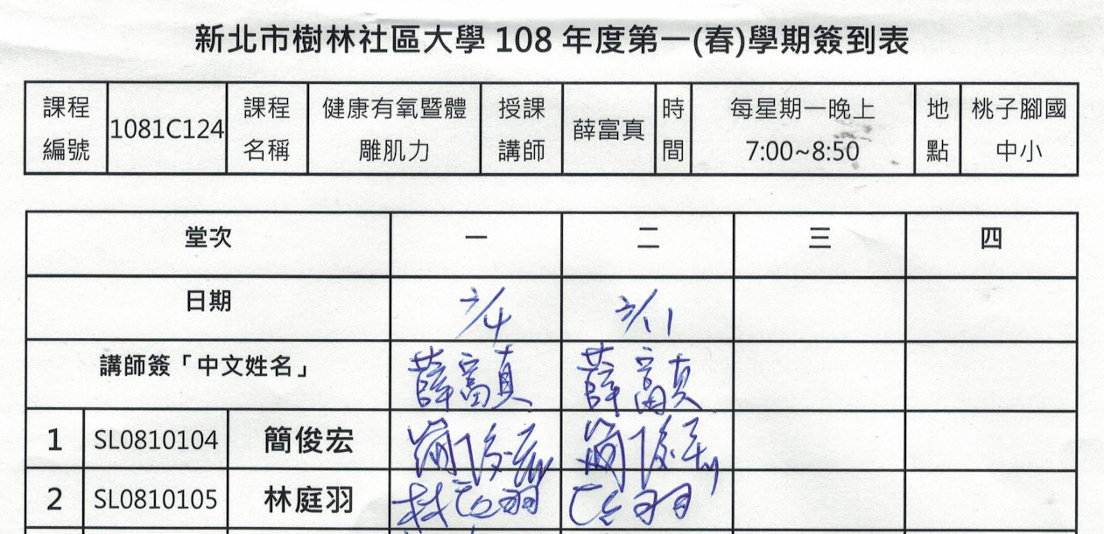
簽到簿注意事項２

Slide 13
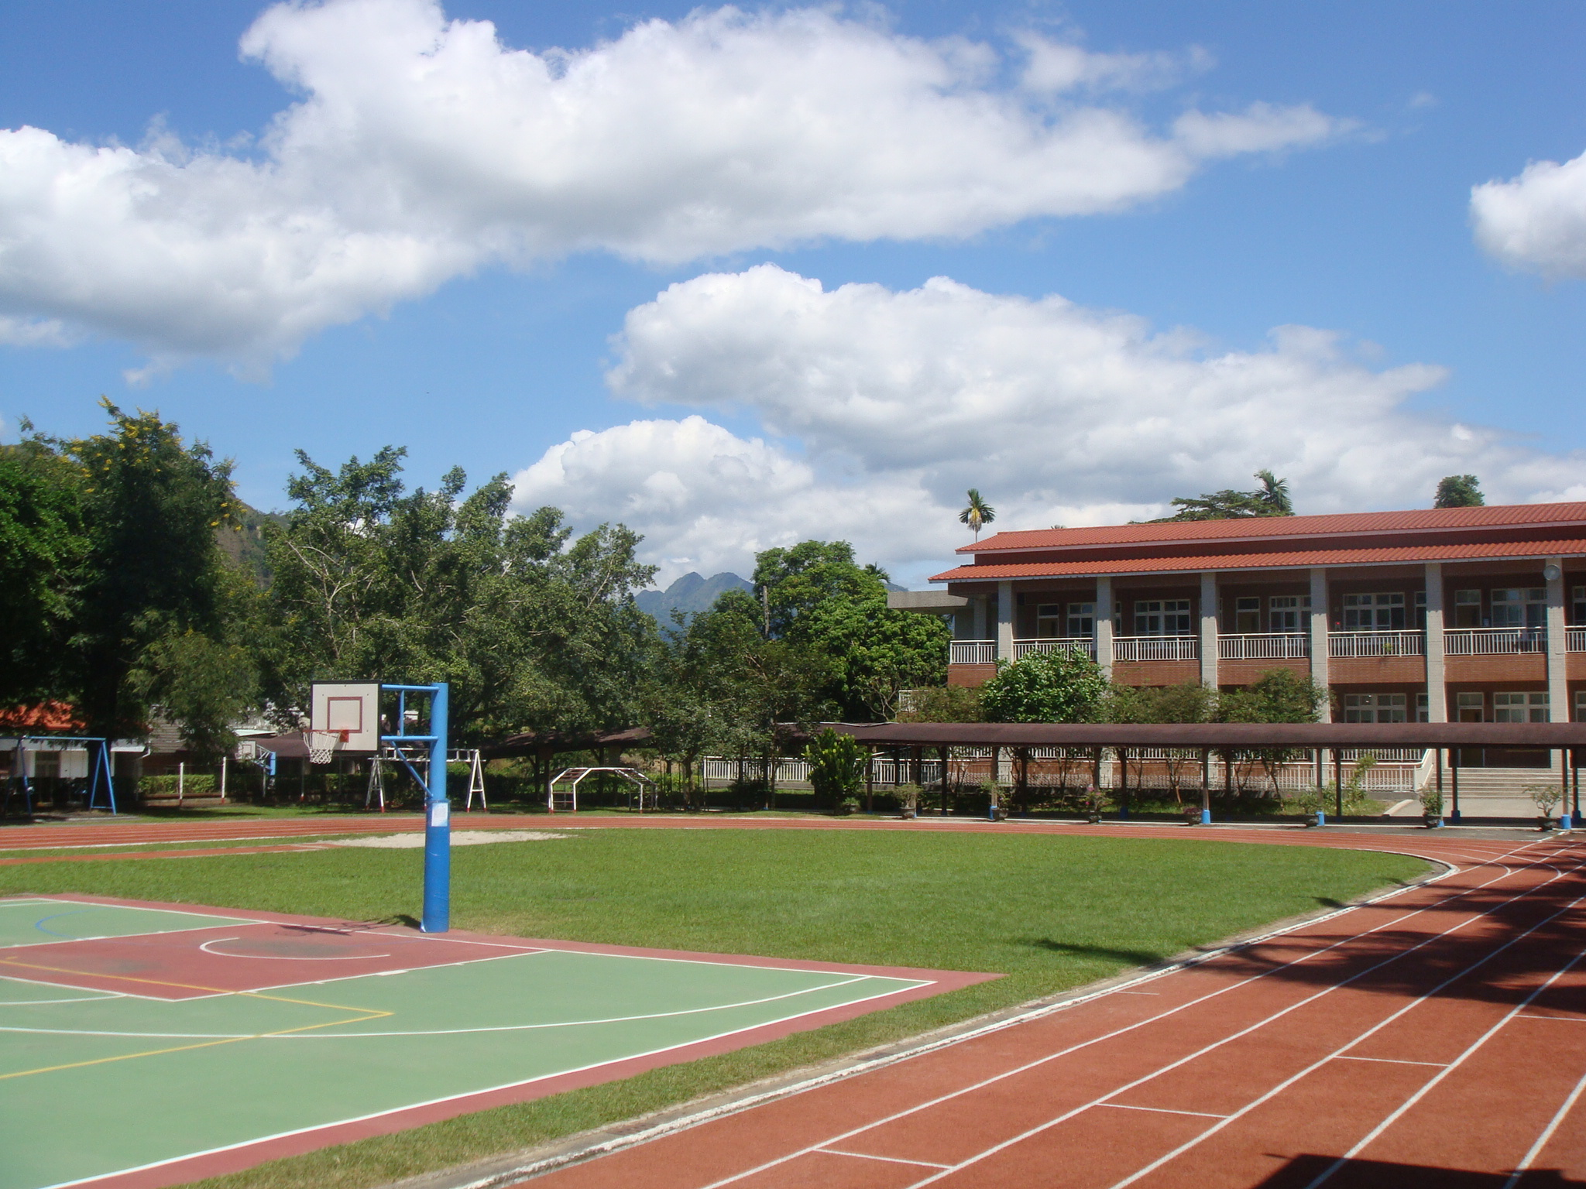
教學環境維護
北大校區是借用桃子腳國中小等若干協辦場域，請全體師生共維護教室環境。
請遵守六「勿」：
  請勿亂停車，務必遵守警衛或志工指引。
  請勿隨意搬動一般教室課桌椅，離開教室請關閉所有電源及門窗。
  請勿取走教室內任何物品及文具，包含衛生紙。
  請勿丟棄垃圾或回收物品於教室內垃圾桶。
  請勿在校園內及公共空間抽菸。
  請勿於校園逗留。
若教室使用有疑慮，請洽詢祚行或楷媛。
点击添加文本
点击添加文本
点击添加文本
点击添加文本

Slide 14
1081班代會議
官網學員專區／行事曆／開課應注意事項
報告人：洪楷媛

